Slide 1
Лекція 5. ЗМІНА РІВНОВАГИ СПОЖИВАЧА. ІНДИВІДУАЛЬНИЙ ТА РИНКОВИЙ ПОПИТ
1. Оптимальний вибір і зміна ціни. Крива індивіду­ального попиту
2. Ефекти заміни та доходу. Моделі Слуцького та Хікса
3. Оптимальний вибір і зміна доходу. Криві Енгеля
4. Ринковий попит. Поняття споживчого надлишку
5. Прийняття рішень в ситуаціях з ризиком (самостійне вивчення)

Slide 2
1. Оптимальний вибір і зміна ціни. Крива індивіду­ального попиту
Спочатку розглянемо вплив на рівновагу споживача зміни ціни одного з благ.
Між споживчим вибором і ціною існує складний, прямий і обернений зв’язок.
Модель „Ціна – споживання”

Slide 3
Товар Y
Крива «ціна споживання» сполучає всі точки рівноваги споживача пов'язані зі зміною ціни одного з благ.
На її основі будується крива індивідуального попиту
Крива «ціна – споживання» (Р-С)
$$E_{2}$$
Price is what you pay; Value is what you get
(Warren Buffet)
Властивості кривої індивідуального попиту:
крива попиту відображає зміну рівня корисності споживача: чим нижчою є ціна, тим вищий рівень добробуту вона забезпечує споживачеві;
кожна точка кривої попиту є точкою оптимуму споживача на певному рівні корисності;
у міру зниження ціни товару гранична норма заміни благ зменшується.
$$y_{2}$$
$$E_{1}$$
$$y_{1}$$
$$U_{2}$$
$$U_{1}$$
$$B_{1}$$
$$B_{2}$$
0
$$x_{1}$$
$$x_{2}$$
Товар Х
$$P_{x}$$
$$p_{1}$$
$$p_{2}$$
D
$$∆Qd$$
0
$$Q_{1}$$
$$Q_{2}$$
$$Q_{x}$$

Slide 4
Модель ефекту заміни та доходу за Хіксом
Ефект заміни полягає у зміні обсягу споживання внаслідок зміни відносних цін товарів за незмінного реального доходу споживача.
Товар Y
Ефект доходу – це зміна обсягу споживання внаслідок зміни реального доходу за незмінних відносних цін товарів
$$y_{1}$$
$$E_{1}$$
Компенсуюча рівноваги - споживач під впливом ефекту заміни залишається на тому ж рівні корисності, лише змінює набір товарів у кошику.
$$y_{2}$$
$$E_{2}$$
$$y_{k}$$
$$E_{k}$$
$$U_{2}$$
ЕЗ
ефект заміни
ЕД
ефект доходу
$$U_{1}$$
$$B_{1}$$
$$B_{k}$$
$$B_{2}$$
0
$$x_{1}$$
$$x_{k}$$
$$x_{2}$$
Товар Х
ЗE (Загальний Ефект)

Slide 5
Модель ефекту заміни та доходу за Слуцьким
Ефект заміни за Слуцьким супроводжується деяким покращенням добробуту, оскільки споживач переміщується на вищу криву байдужості U2
Товар Y
Ефект доходу – це зміна обсягу споживання внаслідок зміни реального доходу за незмінних відносних цін товарів
$$y_{1}$$
$$E_{1}$$
Компенсуюча бюджетна лінія проходить через точку початкової рівноваги і є січною початкової кривої байдужості
$$y_{2}$$
$$E_{2}$$
$$y_{k}$$
$$E_{k}$$
$$U_{2}$$
ЕЗ
ефект заміни
ЕД
ефект доходу
$$U_{1}$$
$$B_{1}$$
$$B_{k}$$
$$B_{2}$$
0
$$x_{1}$$
$$x_{k}$$
$$x_{2}$$
Товар Х
ЗE

Slide 6
Обидві моделі виявляють однакові тенденції:
зі зниженням ціни блага ефект заміни обов’язково зумовлює збільшення його споживання, тобто має додатне значення.
на відміну від ефекту заміни, ефект доходу діє в різних напрямках, – залежно від того, до якого типу належить товар.
для нормальних благ у випадку зниження ціни ефект доходу діє в тому ж напрямку, що і ефект заміни, є величиною додатною.
для нижчих благ ефект доходу діє в протилежному напрямку і має від’ємне значення, проте ефект зміни для нижчих благ значно більший, ніж ефект доходу, тому загальний ефект дає збільшення споживання нижчого блага за умови зниження його ціни.
У випадку підвищення ціни ефект заміни завжди є від’ємним, а ефект доходу для нормальних товарів – від’ємним, для нижчих – додатним.
Нормальні блага, а також нижчі блага, для яких ефект заміни перевищує ефект доходу, так що споживання їх збільшується, називаються звичайними благами.
Для звичайних благ справджується закон попиту: з підвищенням ціни попит на звичайні блага скорочується, а зі зниженням ціни попит на них зростає, крива попиту має від’ємний нахил.

Slide 7
Товар Гіффена
це нижчий товар, який займає значне місце у видатках споживача і для якого не виконується закон попиту;
бути неякісним в уявленні споживача
бути значною часткою його витрат
Для економічно неблагополучних країн або для категорій споживачів з низькими доходами: зростання цін на малоцінні товари (картопля, хліб, маргарин тощо) може викликати збільшення попиту на ці товари за рахунок відмови від цінніших (масло, м'ясо тощо).
Цей явище вперше було відзначено і описано в XIX столітті.
Роберт Гіффен виявив парадокс в період голоду в Ірландії 1845-1849 рр., коли населення відповіло збільшенням попиту на зростання цін на картоплю. Займаючись аналізом споживчих бюджетів британських робітників-вугільників, Р.Гіффен також виявив, що при кожному підвищенні ціни на порівняно дешевий, але перманентно необхідний продукт харчування - хліб, платоспроможний попит на нього не зменшувався, а зростав.
ефекти доходу і заміни різноспрямовані, при цьому ефект доходу перевищує ефект заміни, а крива попиту має висхідний характер.

Slide 8
3. Оптимальний вибір і зміна доходу споживача. Криві Енгеля
Модель „Доход – споживання”
Приймаємо, що доход зростає за інших рівних умов, а ціни товарів залишаються незмінними.

Slide 9
3. Оптимальний вибір і зміна доходу споживача. Криві Енгеля
Товар Y
Крива «доход – споживання» (I-C Income-Consumption)
Крива „доход – споживання“ – це крива, яка сполучає всі точки рівноваги споживача, пов’язані з різ­ними рівнями доходу, і показує співвідношення між доходом споживача і кількістю товарів, що купуються.
відстежуються зміни в індивідуальному попиті під впливом доходу як нецінового чинника
будуються криві Енгеля.
$$U_{4}$$
$$U_{3}$$
$$U_{2}$$
$$U_{1}$$
$$E_{4}$$
$$y_{4}$$
$$E_{3}$$
$$y_{3}$$
$$E_{2}$$
$$y_{2}$$
$$E_{1}$$
$$y_{1}$$
$$B_{1}$$
$$B_{2}$$
$$B_{3}$$
$$B_{4}$$
0
$$x_{1}$$
$$x_{2}$$
$$x_{3}$$
$$x_{4}$$
Товар Х
$$P_{x}$$
$$p_{1}$$
Траєкторія кривої залежить від типу благ:
для нормальних благ вона є монотонно зростаючою;
для нижчих благ вона набуває від’ємного нахилу, відхиляється ліворуч, відображаючи скорочення споживання зі зростанням доходу;
для нейтральних благ вона має вигляд вертикальної лінії, – споживання блага не залежить від рівня доходу
$$D_{1}$$
$$D_{2}$$
$$D_{3}$$
$$D_{4}$$
0
$$Q_{x}$$
I
kEx
$$I_{4}$$
$$I_{3}$$
$$I_{2}$$
$$I_{1}$$
$$x_{1}$$
$$x_{2}$$
$$x_{3}$$
$$x_{4}$$
$$Q_{x}$$

Slide 10
Криві Енгеля
характеризують залежність обсягу споживання товару від доходу споживача.
Для різних типів благ вони мають однаковий з кривими „доход – споживання” характер залежності від доходу.
Вони будуються на основі кривої „доход – споживання“.
а) б) в)
Рис. Криві Енгеля

Slide 11
Зміна доходу і реакція споживача
Криві Енгеля
Е_{І} = 1 | блага нормальної споживчої цінності
Е_{І} > 1 | товари розкошу
Е_{І} = 0 | товари першої потреби
Е_{І} < 1 | блага низької споживчої цінності
Y
Y₄
Y₃
Y₂
Y₁
Е_{І} > 1
Е_{І} = 0
Е_{І} = 1
Рис. Лінії Енгеля для товарів різної споживчої цінності
Е_{І} < 1
0 X₁ X₂ X₃ X₄ X

Slide 12
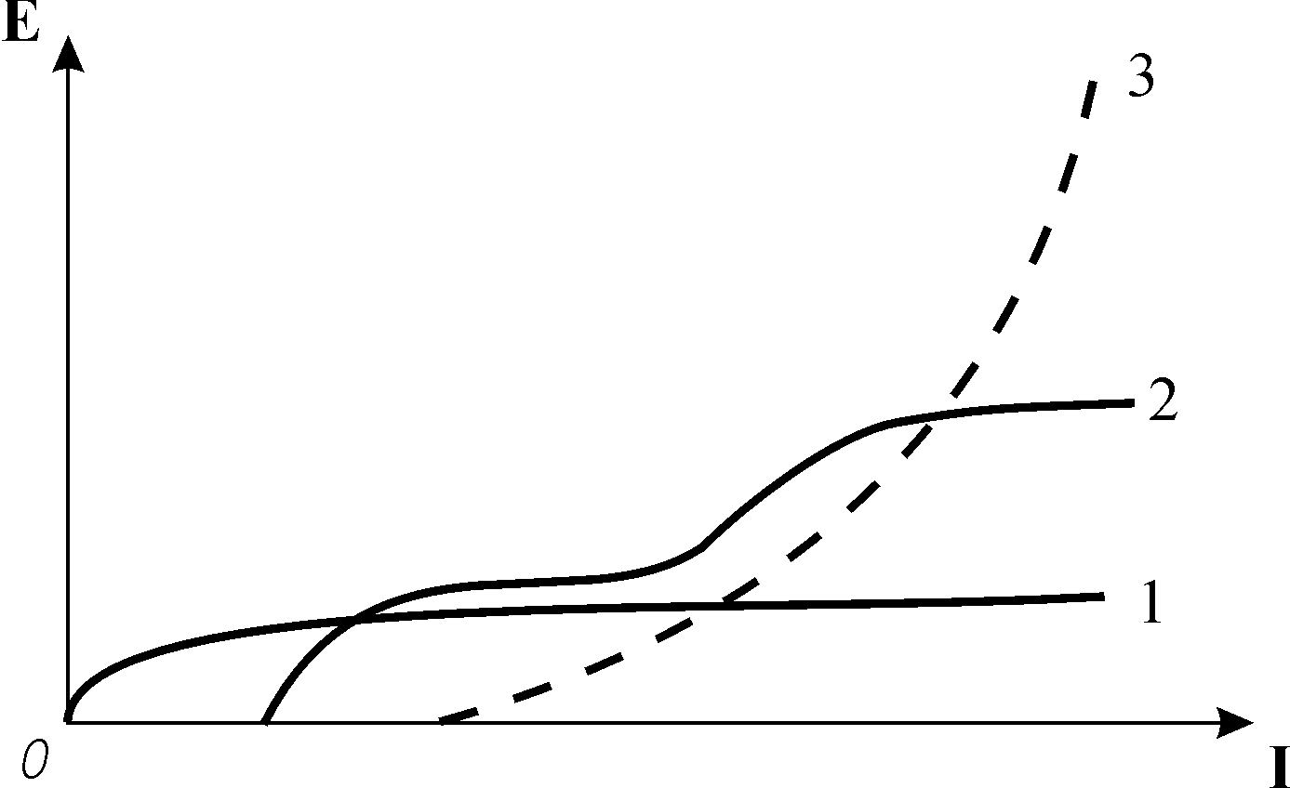
Криві Торнквіста
описують залежність видатків споживачів від доходу для трьох груп благ:
першої необхідності,
другої необхідності та
предметів розкоші.
показують, що:
мають важливе прикладне зна­чення: дозволяють прогнозувати поведінку споживачів, їх попит на різні види товарів в залежності від рівня доходів.
Рис. Криві Торнквіста

Slide 13
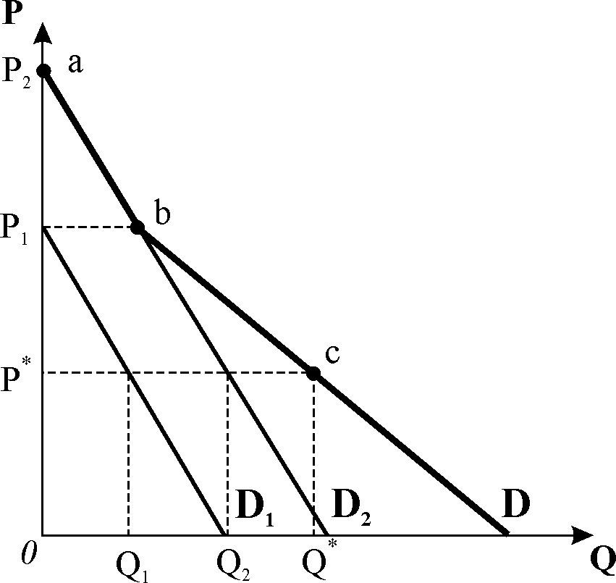
4. Ринковий попит. Поняття споживчого надлишку
Ринковий попит обчислюється додаванням показників величини індивіду­ального попиту всіх покупців даного товару за кожного значення ціни.
$${=Q}_{1}+Q_{2}$$
Рис. Побудова кривої ринкового попиту

Slide 14
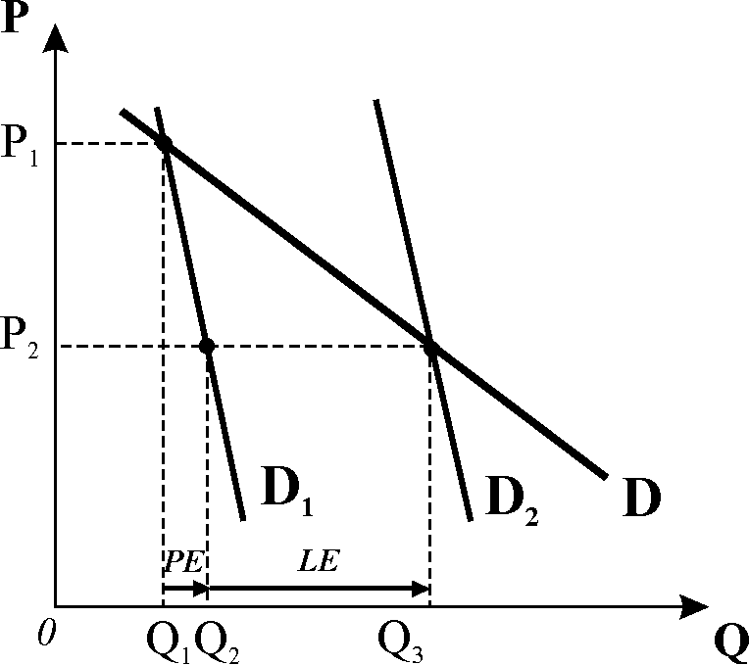
Попит на деякі товари однієї особи іноді залежить від того, скільки ще людей придбали цей товар
Позитивні сіткові зовнішні впливи виникають, коли типовий спо­живач збільшує свій попит, якщо товар купує багато людей.
Ланцюговий ефект з’являється при бажанні споживача слі­дувати моді, придбати товар, який мають інші.
Рис. Ланцюговий ефект

Slide 15
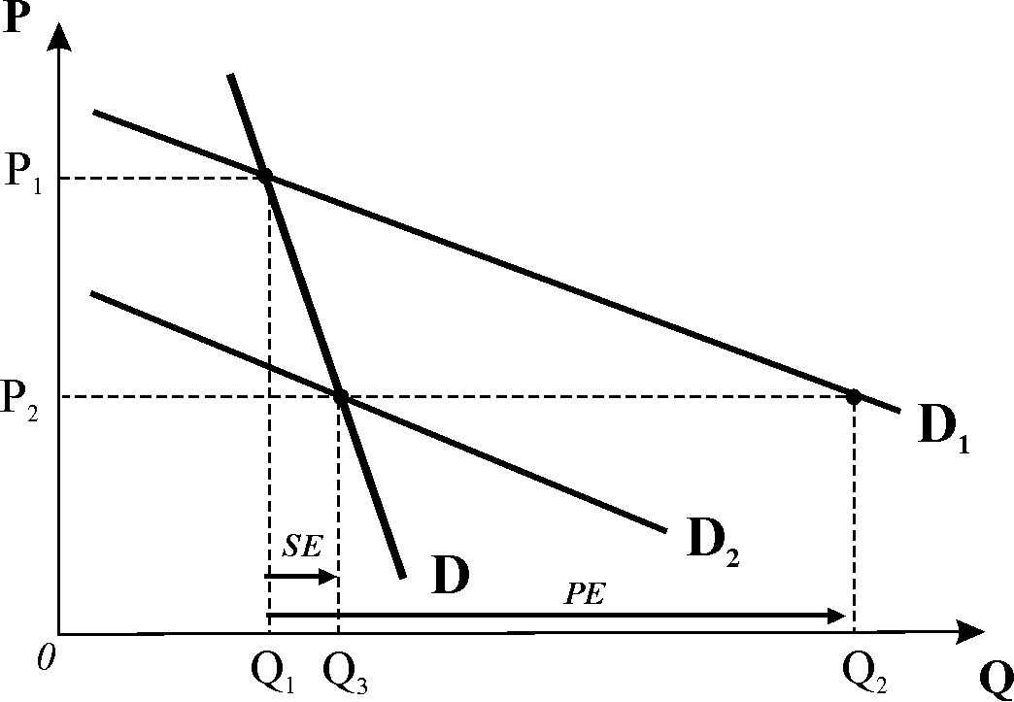
Негативні сіткові зовнішні впливи виникають тоді, коли люди праг­нуть володіти рідкісними, унікальними товарами;
Чим менша кількість людей володіє даним товаром, тим вищим буде попит на нього.
Це – ефект снобізму, внаслідок якого крива індивідуального попиту зі зростанням споживання інших осіб зміщується ліворуч, крива ринкового попиту стає більш стрімкою, а ринковий – попит менш еластичним.
Рис. Ефект снобізму

Slide 16
Товари Веблена
це предмети розкоші, попит на які споживачів з високим рівнем доходу зростає, незважаючи на підвищення їхніх цін.
Ці товари виявляють ефект снобізму (ефект Веблена): зниження цін на них розцінюється споживачами як падіння їх престижності, тому попит скорочується.
Крива попиту на товари Веблена є висхідною.

Slide 17
Споживчий надлишок
показником сприйняття цінності товару споживачем є максимальна сума грошей, яку заплатив би кожен споживач за бажаний товар. Це називається готовністю платити.
Крива попиту визначає ціну, яка відображає готовність платити граничного споживача, тобто готового першим залишити ринок за найменшого підвищення ціни.
Але ринкова ціна може бути нижчою від готовності платити, тоді з’являється споживчий надлишок.
P
D
0
Q

Slide 18
Споживчий надлишок
це різниця між максимальною сумою, яку споживач був готовий заплатити за кількість товару, на яку він пред’являє попит, і фактично заплаченою сумою.
Величина сукупного надлишку вимірюється площею фігури, обмеженої кривою попи­ту, лінією ринкової ціни та віссю ординат.
Споживчий надлишок вимірює сукупну вигоду споживачів від придбання товарів на конкурентному ринку, є показником їх добробуту.
Концепція сукупного споживчого надлишку має може застосовуватись до обчислення виграшу та втрат при коливаннях ринкової ціни.
Початковий споживчий надлишок
P
Додатковий споживчий надлишок
А
Споживчий надлишок нових споживачів
P1
В
С
P2
D
0
Q1
Q2
Q

